Slide 1

USID0X Analyses de données des réseaux sociaux
Recommandations d’influenceurs pour l’entreprise Omaj, acteur en développement dans le secteur de la seconde main en France
MASTER MÉDAS 2023/2024
Yaniss TAMARAT – Yasmine DARWISH – Fabien HOS

Slide 2


Contexte
Contexte
Histoire
Problématique
Digimind
Cartographies
Conclusion
Motivations économiques
Faire des économies
Acheter davantage avec le même budget
Acquérir des produits récents, de meilleure qualité voire de luxe
Motivations écologiques
Geste écologique – éviter le gaspillage
Donner une seconde vie aux produits
7 milliards d’€
En France, 86 milliards d’euros en Europe
Une législation plus verte et responsable
Loi Anti-Gaspillage
Loi Climat et Résilience
Proposition de loi visant à réduire l'impact environnemental de l'industrie textile

Slide 3








Histoire et fonctionnement
Contexte
Histoire
Problématique
Digimind
Cartographies
Conclusion
Histoire
5
2021
Entreprise à mission
Objectifs stratégiques
10 collaborateurs
Fonctionnement
Commissions
Pièces expertisées
Conditions de vente
Cas particulier

Slide 4



Problématique
Contexte
Histoire
Problématique
Digimind
Cartographies
Conclusion
Besoins
Accélérer son développement en France
Identifier les meilleurs relais
Analyse des tendances principales de la mode de seconde main
Comment identifier efficacement les influenceurs les plus pertinents pour promouvoir la plateforme de vente en ligne de vêtements d'occasion Omaj
Sur quels critères devons-nous nous baser pour évaluer la compatibilité et l'impact potentiel de ces influenceurs sur les publics cibles de la marque ?

Slide 5
Digimind
Contexte
Histoire
Problématique
Digimind
Cartographies
Conclusion
Concernant la collecte de mots-clés à insérer dans Digimind, nous avons identifié les thématiques structurantes d’Omaj par le biais d’une analyse sur leur site internet ainsi que de leur ligne éditoriale. Nous avons identifié les thématiques suivantes :
Économie circulaire
Mode durable
Mode éthique
Engagement
Environnement
Cette collecte de thématiques nous permet ensuite de définir des mots-clés
« seconde main », « durable », « qualité », « upcycling », « consommation responsable », « économie circulaire », « durabilité », « slow fashion », « mode éthique », « vêtements d’occasion », « mode responsable », « mode durable », « slowfashionfrance »

Slide 6
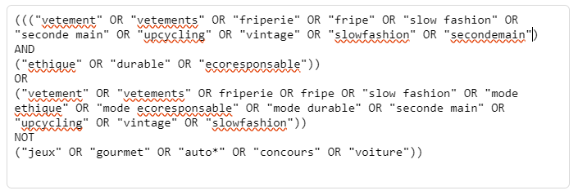
Digimind
Contexte
Histoire
Problématique
Digimind
Cartographies
Conclusion
Requête
Association des mots-clés avec des opérateurs de liaisons et des parenthèses isolantes. Exclusion du bruit.

Slide 7
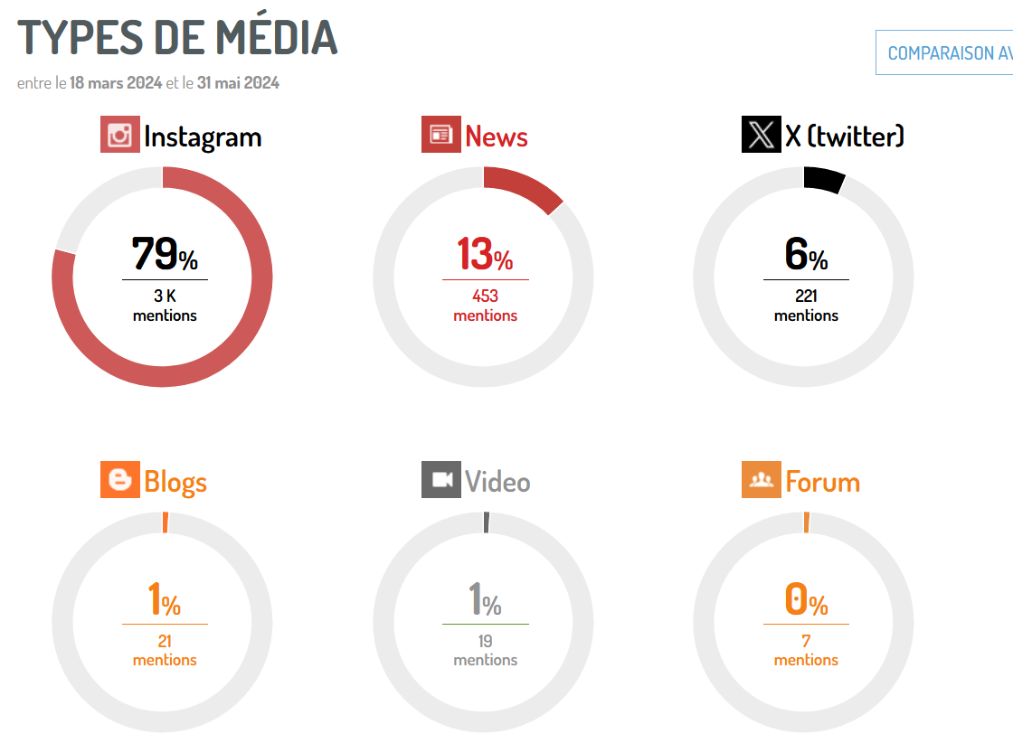
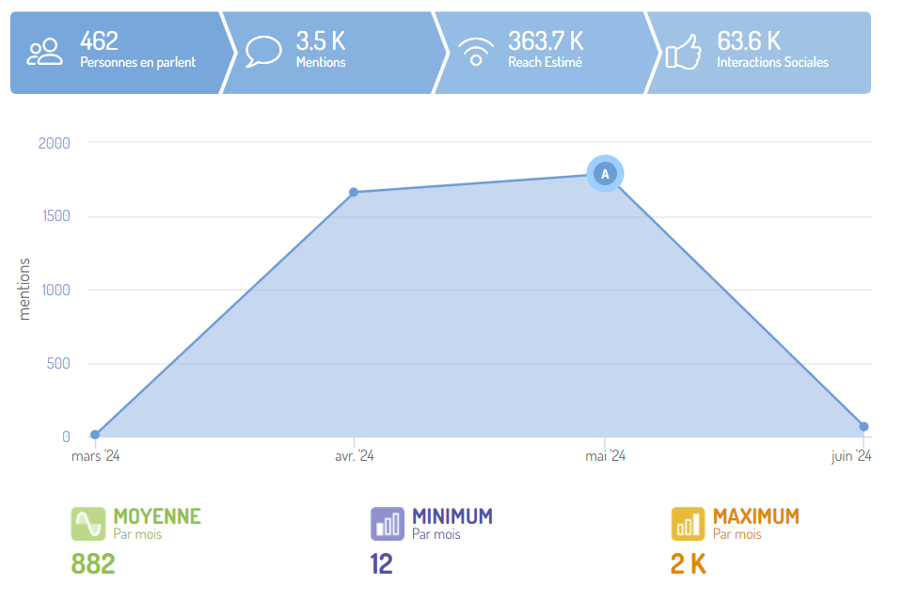
Digimind
Contexte
Histoire
Problématique
Digimind
Cartographies
Conclusion
Types de média et volumétrie
Notes:
Instagram domine les mentions (79%), suivi des News (13%) et X (6%).
Les autres médias comme les blogs, vidéos et forums représentent une minorité des mentions.
Nous avons lancé la collecte des informations Digimind le 18 mars 2024, nous voyons que depuis cette date, le total des mentions s’élève à 3,5K avec un reach estimé de 363.7K. Le pic de mention est atteint en mai.

Slide 8
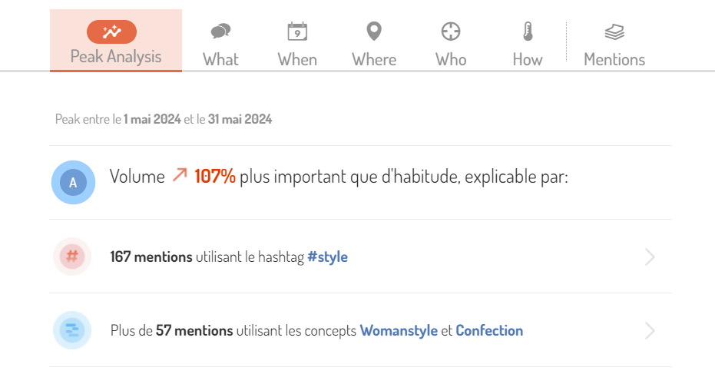
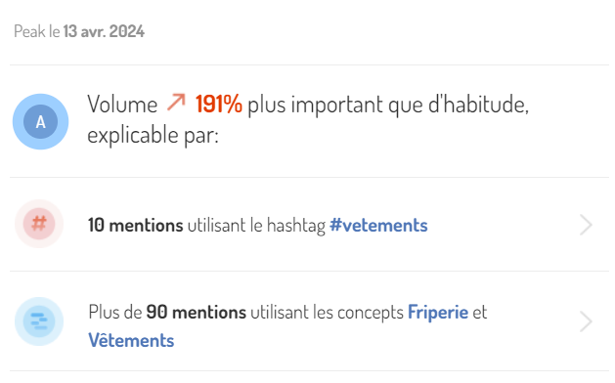
Digimind
Contexte
Histoire
Problématique
Digimind
Cartographies
Conclusion
Analyses des pics d’influences
Lié aux mentions des hashtags « style », « WomanStyle » et « Confection »
Pas intéressant
Lié à une affaire politique/environnementale suite au fait que E. Macron ait exprimé un avis favorable sur la taxation des livres d’occasions
Non pertinent
Notes:
Analyses avec peak analysis

Slide 9
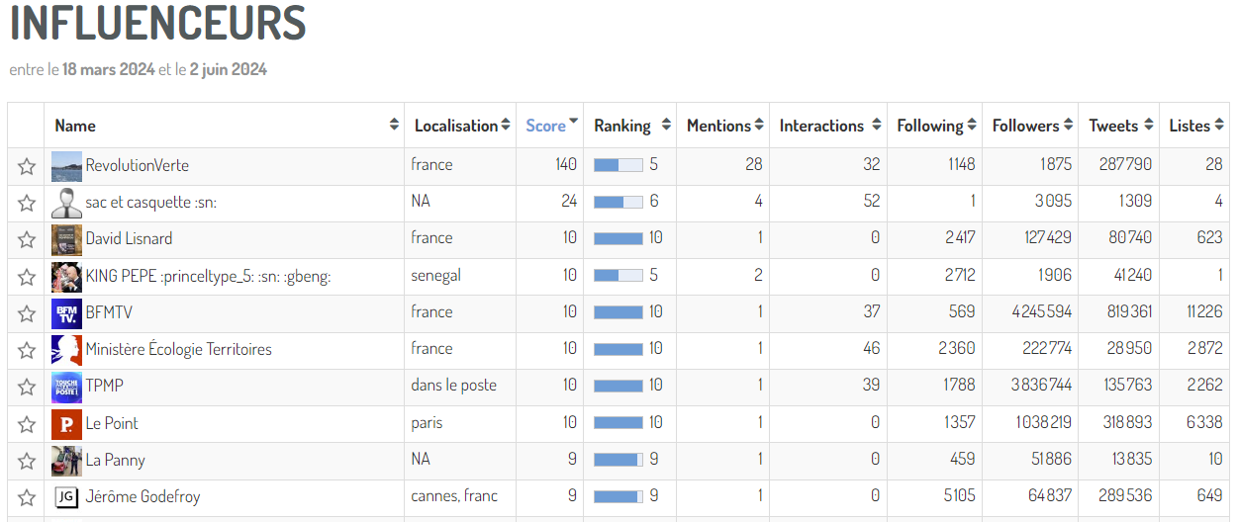
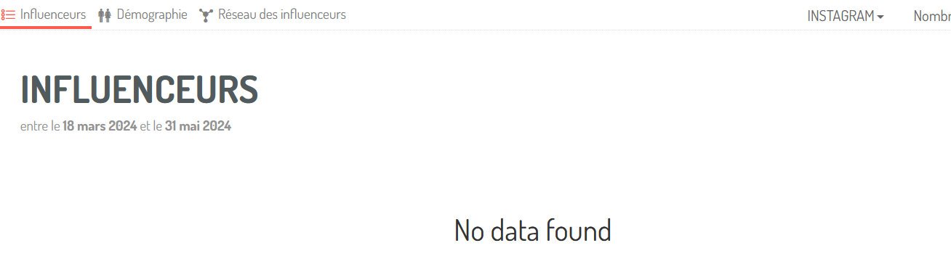
Digimind
Contexte
Histoire
Problématique
Digimind
Cartographies
Conclusion
Analyses des influenceurs
Non pertinent
Digimind ne permet pas de récupérer les influenceurs Instagram

Slide 10



Cartographies
Contexte
Histoire
Problématique
Digimind
Cartographies
Conclusion
Méthodologie et création du jeu de données
1
Récupérer les thématiques relatives à OMAJ
Traitement des données
Standardisation
2
Saisir sous forme de hashtags ces éléments dans le moteur de recherche Instagram
Parcourir les différents profils qui apparaissent dans les résultats de recherche et récupérer les mots-clés associés dans leurs bios.
Regroupement par ontologie
3
4
Regarder s’il existe une « relation » entre ces personnes ou OMAJ
Binarisation des attributs

Slide 11
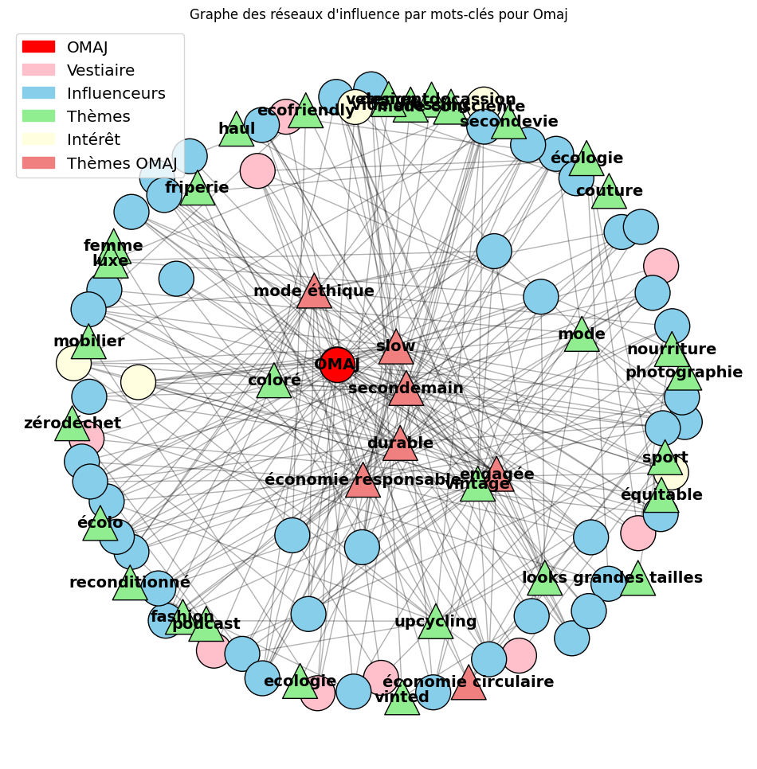


Cartographies
Contexte
Histoire
Problématique
Digimind
Cartographies
Conclusion
Visualisations
Représentation en réseaux qui montre les connexions entre les influenceurs et les mots-clés associés à l’entreprise.
Éléments centraux sont les éléments les plus connectés/interconnectés.
L’algorithme de Fruchterman-Reingold.
Cette visualisation permet de visualiser les éléments les plus importants.

Slide 12
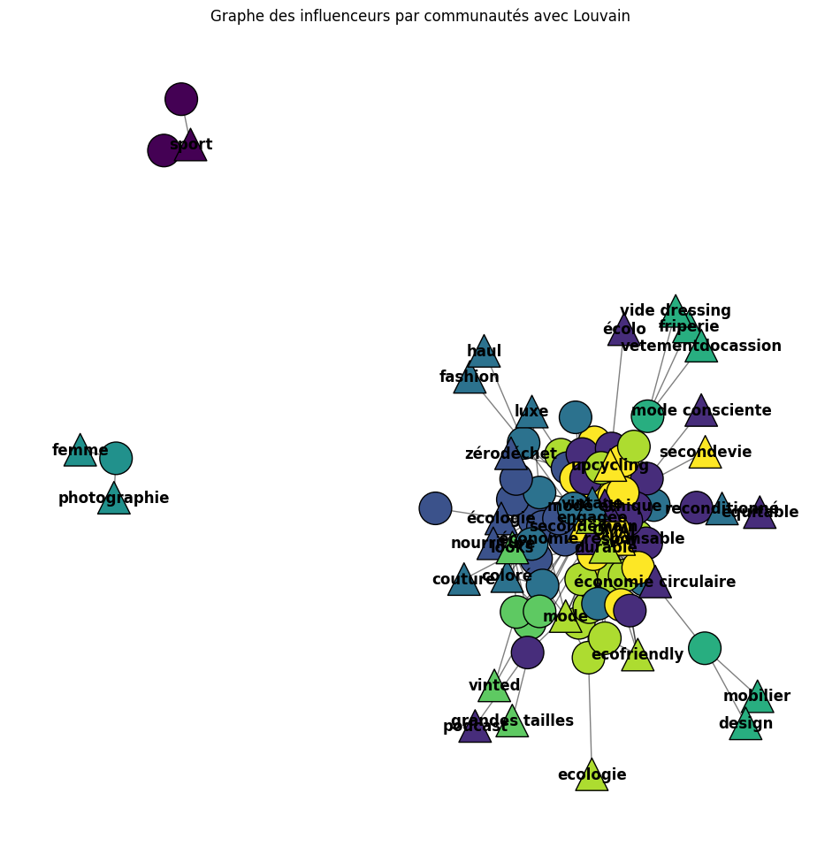
Cartographies
Contexte
Histoire
Problématique
Digimind
Cartographies
Conclusion
Visualisations
Représentation de communautés.
L’algorithme de Louvain
Maximise le critère de modularité Q
9 communautés distinctes
Les nœuds sont placés en fonction de leur communauté
Cette visualisation n’apporte pas plus d’informations hormis l’existence de communautés radicalement différentes.

Slide 13
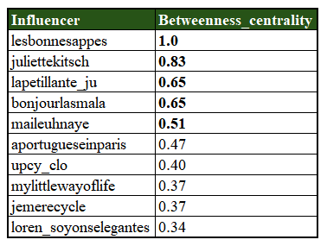
Cartographies
Contexte
Histoire
Problématique
Digimind
Cartographies
Conclusion
Recommandations et limites
1
Centralité de degré : basée sur le nombre de liens (arêtes) directement connectés à un nœud
Centralité de proximité : basée sur la moyenne des distances les plus courtes entre un nœud et tous les autres nœuds du graphe.
2
Centralité d’intermédiarité : basée sur le nombre de fois où un nœud se trouve sur les chemins les plus courts entre d’autres paires de nœuds
3
4
Centralité de vecteur propre : basée sur l’influence d’un nœud en fonction de l’influence de ses voisins

Slide 14





Cartographies
Contexte
Histoire
Problématique
Digimind
Cartographies
Conclusion
Limites
Absence d’API
Traitement manuel
Limite la qualité et quantité de données
Recherches biaisées
Pas d’accès aux engagements moyens et nombre de followers
Nos recommandations pourraient ne pas capturer pleinement l’influence et la portée des influenceurs sur leur audience. Si ces métriques avaient pu être observées, nous aurions pu faire varier la taille des nœuds et pondérer les différents critères de centralités pour avoir des recommandations plus pertinentes.

Slide 15



Conclusion
Contexte
Histoire
Problématique
Digimind
Cartographies
Conclusion
Non pertinence de Digimind
Absence d’API
Cartographie pertinente
Recommandations viables
Ce travail permet de mettre en place une ligne de conduite potentielle pour répondre aux besoins d’Omaj. C’est un « proof of concept ».

